Slide 1
“思想道德修养与法律基础”课内实践 （8学时）

Slide 2
一、课内实践教学活动的目的和任务
课内实践教学是“思想道德修养与法律基础”课教学的重要组成部分。课内实践教学的目的是激发学生学习“思想道德修养与法律基础”课的积极性和主动性，加深对社会主义核心价值观的理解，帮助他们树立崇高理想信念和正确世界观、人生观、道德观、法制观，增强爱国主义情感和社会责任感，培养团结协作意识，增强法律意识等，让大学生在实践中升华思想境界。实践教学的任务是引导大学生运用所学基本理论去了解自己、了解大学、了解社会，通过对社会现象进行观察、分析，逐步探索解决现实问题的途径并提高大学生的认识能力、思辨能力和实践能力，在实践中学会做事，学会做人。使他们成为社会主义现代化建设事业的建设者和可靠的接班人。

Slide 3
三、活动形式、方案和学时安排
《思想道德修养与法律基础》课内实践教学环节总共安排8学时，开展团队（小组）实践活动和个人实践活动形式。（说明：每位学生需要完成一个团队项目和一个个人项目。）

Slide 4
实践课内容安排及要求
 | 个人实践 | 团队实践
学时（8学时） | 4学时 | 4学时
分值（20分） | 10分 | 10分
形式 | 个人 | 团队
要求 | 读经典著作，撰写读书笔记与成长感悟等 | 同心思政、理想人生、家国情怀、道德文明、职场探寻、校园说法等
时间 | 第十四周 | 第十五周

Slide 5
（一）个人项目实践：读经典著作，撰写读书笔记与成长感悟。(4学时)
要求：1.学生自行完成；
2.每周读书摘录或心得。（每篇至少300字，共计10篇，电子版或手写拍照转PDF格式
3.个人读书成长感悟1篇。字数为1000字。作为个人实践项目报告提交。
阅读书目如下：
1.古籍经典：《论语》、《道德经》、《孟子》、《礼记》（五篇：礼运、学记、大学、中庸、儒行）
中华古籍：http://guji.artx.cn;https://ctext.org/mengzi/li-lou-ii/zhs)

Slide 6
2.马克思主义经典著作：《共产党宣言》（马克思、恩格斯）
《资本论》（第一卷）（马克思）第一章第4节“商品的拜物教性质及其秘密”；第四章“货币转化为资本”；第十七章“劳动力的价值或价格转化为工资”；第二十四章“所谓原始积累”；第二十五章“现工殖民理论”。
《1844年经济学哲学手稿》（马克思）
《实践论》《矛盾论》《论持久战》（毛泽东）
（马克思恩格斯毛泽东著作，网络资源：http://marxists.anu.edu.au/chinese/）
3.经典著作：
《中国文化史导论》（钱穆）、《人生的亲证》（泰戈尔）、《爱的艺术》（费洛姆）、《敬畏生命》（施韦泽）、《伟大的事业》（托马斯∙贝里）、《习近平的七年知青岁月》。

Slide 7
（二）团队（小组）实践项目（每个团队5-6人，从下列所给项目中选一个项目完成，每个团队提交实践总结报告一份，字数3000字，同时提交实践活动过程的视频或图片资料。）（4学时）
模块一：同心思政（大学生讲思政理论课）。（时间为15分钟，题目自拟。）
1.具体内容为思想道德修养与法律基础课程内容的一个小主题，授课时间为15分钟，要求人人参与，组成小组，共同完成。选出主讲人，由主讲人来讲述。活动过程应该有相应的照片、视频资料，体现出团队合作。
2．成果形式为实践报告。
3．实践报告除按“成果形式”完成外，同时附上不少于五张的图片资料，并有视频、PPT制作。

Slide 8
讲课题目
序号 | 班级 | 姓名 | 章节 | 题目 | 分数 | 评论
1 |  |  | 第一章第三节 | 辩证对待人生矛盾30页
2 |  |  | 第一章第三节 | 反对错误的人生观34页
3 |  |  | 第二章第一节 | 理想信念是精神之“钙”45页
4 |  |  | 第二章第三节 | 为实现中国梦注入青春能量64页
5 |  |  | 第三章第一节 | 实现中国梦必须弘扬中国精神73页
6 |  |  | 第三章第三节 | 做改革创新的生力军
7 |  |  | 第四章第三节 | 积极践行社会主义核心价值观
8 |  |  | 第五章第二节 | 传承中华传统美德
9 |  |  | 第五章第二节 | 发扬中国革命道德
10 |  |  | 第五章第三节 | 恪守职业道德
11 |  |  | 第五章第三节 | 恋爱道德规范
12 |  |  | 第五章第三节 | 锤炼个人品德
13
14 |  |  | 第六章第二节 | 坚持中国共产党的领导
15 |  |  | 第六章第三节 | 维护宪法权威
16

Slide 9
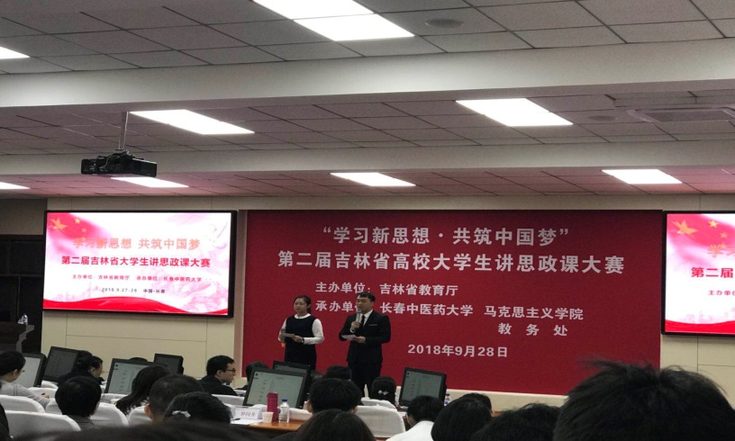
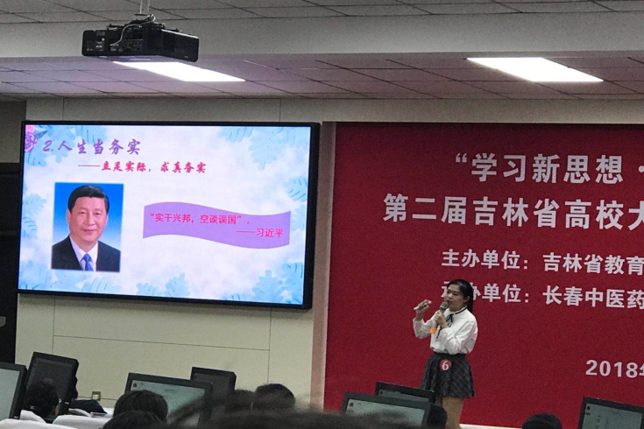
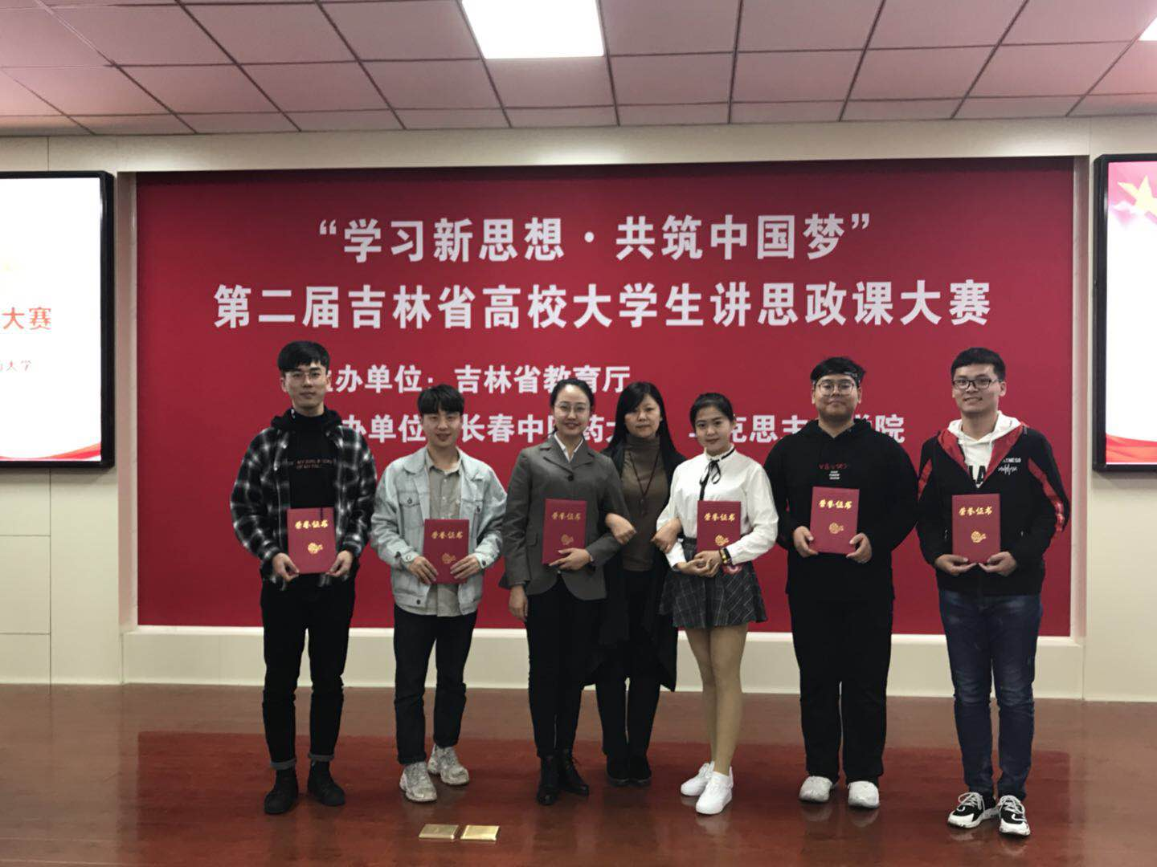
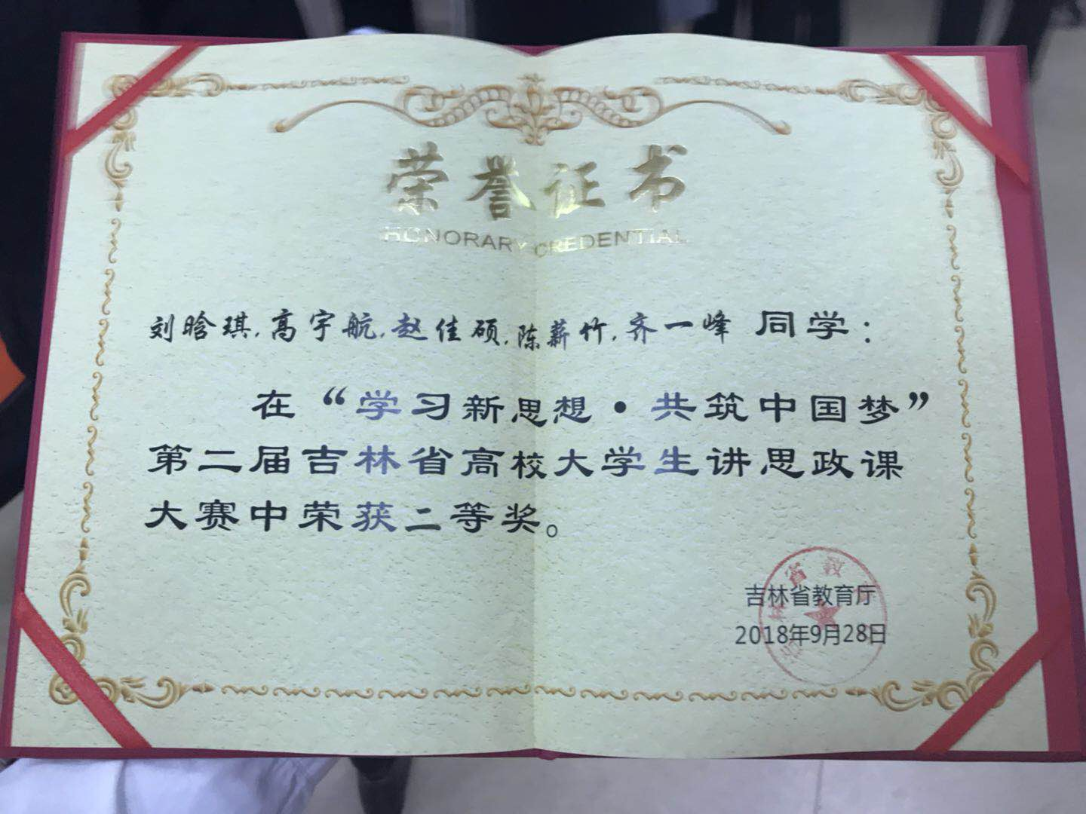
学习新思想.共筑中国梦
赵晗宇同学
刘晗琪同学

Slide 10
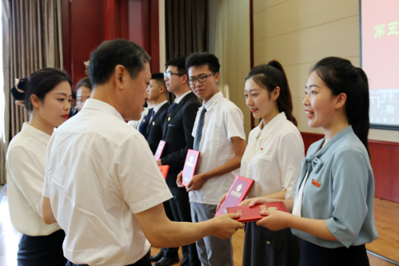
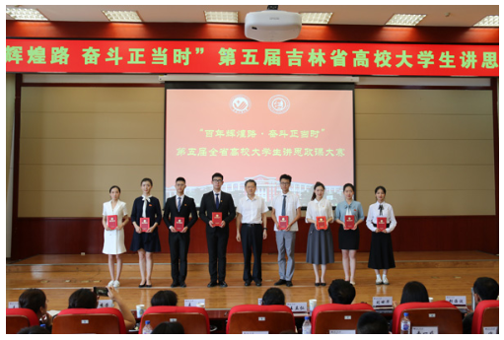
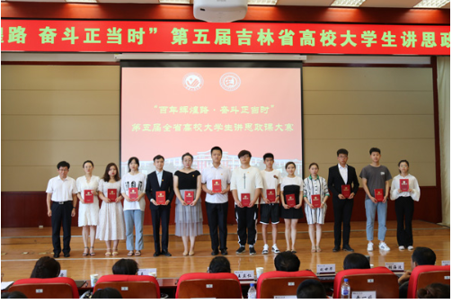
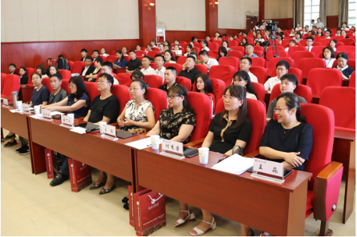
百年辉煌路·奋斗正当时
徐
阳
阳
团
队
获
得
第
一
名
吴
晓
倩
团
队
获
得
第
一
名

Slide 11
模块二：理想人生——无悔大学与“高价人生”规划
主要内容：
以课本第一章、第二章、第三章的内容为指导，明确当代大学生的历史使命，领悟人生真谛，树立正确的成才目标，更好地规划大学生活及未来人生，以期实现更高的人生价值。
基本要求：
1．学生人自由组合成一个团队，拟定采访提纲，分头采访辅导员、名师、优秀大学生等，最后进行讨论总结，探寻怎样的大学可以无悔、怎样的人生才有价值，并各自制定符合自身的大学生活及人生规划书。
2．作品最终为团队一份调研报告、成员每人一份大学生活及人生规划。同时附上不少于五张的图片资料。

Slide 12
模块三：家国情怀——大学生的家国情怀与责任使命
主要内容：
通过观看爱国题材的影视作品、阅读爱国题材的文学作品、参观爱国主义教育实践基地、走访爱国人士、调研学生等形式，了解我们国家的历史与现实，了解大学生的家国情怀，从而培养深厚的家国情怀，树立正确的爱国观，学会理性科学地爱国，增强为实现中华民族伟大复兴的中国梦的主人翁责任感和使命感。
基本要求：
1．学生自由组成小组，选定某一种形式进行实践、调研。
2．成果形式为实践报告。
3．实践报告除按“成果形式”完成外，同时附上不少于十张的图片资料（或微电影形式）。

Slide 13
模块四：道德文明——大学生道德文明状况调查
主要内容：
通过对大学生道德文明状况调查，让学生对道德示范现象、道德失范现象有更深的认识和体会，从而深刻领会道德在处理人际关系、维护公共秩序、保持社会稳定等方面的重要作用，进一步提升大学生知荣明耻的道德判断能力，提高道德修养，锤炼道德品质，自觉成为重视道德践履、讲究文明礼仪的优秀道德示范者。
基本要求：
1．学生自由组成小组，选定一个方面的道德文明状况选题进行调研。
2．成果形式为调研报告。
3．调研报告除按“成果形式”完成外，同时附上不少于十张的图片资料。
参考选题：
1．大学生诚信状况调查
2．大学生社会公德状况调查
3．大学生网络文明状况调查
4．大学生职业道德状况调查
5．大学生文明礼仪状况调查
6．大学生恋爱道德调查

Slide 14
模块五：职场探寻——大学生职业素养调研
主要内容：
通过学生对人才招聘市场、人才招聘会现场、各类用人单位对人才需求状况的调研，帮助大学生了解职场对人才的需求状况，以及职场对大学生职业道德、职业技能要求，从而尽早熟悉社会，了解职场，增强社会责任感和使命感，更有意识地高效学习、实践，培养未来职业所需要的综合素养，争取将来零距离进入职场，成为职场的精英人才。
基本要求：
1．学生自由组成小组，从某一个相关方面进行调研。
2．成果形式为调研报告。同时附上调查问卷、访谈大纲、不少于十张的调研照片。
参考选题：
1．大学生就业情况调查（可结合自身专业，调查相关专业毕业生的就业情况，也可以调查学校所有专业毕业生的就业情况）。
2．用人单位对大学毕业生素质要求调查（可根据不同专业选择相应用人单位进行调研）。
3．大学生创业情况调查（可调查国家、浙江省、杭州市对大学生创业方面的相关政策、大学生创业成功案例等；可参考《中国杭州大学生创业服务网》）。
4、大学生就业心态调查

Slide 15
模块六：校园说法——大学生法律素养调查
主要内容：
通过对大学生法律素养调查，帮助学生正确理解我国法律的基本精神和基本内容，增强公民意识，树立社会主义法治观念，加强自身法律修养，自觉维护法律权威，从而增强大学生活的法律意识，学会用法律的武器来维护自己的合法权益，并懂得如何做一个守法的公民，正确做到应用法律思维学法、知法、懂法、用法。
基本要求：
1．学生自由组成小组，针对某一方面进行调研。
2．成果形式为调研报告。
3．调研报告除按“成果形式”完成外，同时附上调查问卷、访谈大纲。
参考选题：
1．大学生法律意识调查
2．大学生法律知识状况调查
3．大学生法律思维状况调查
4．大学生维权状况调查

Slide 16
四、学生上交材料
(一)个人项目提交个人读书成长感悟一份（字数1000字）及读书摘录或心得十份（每份300字）。
1、要求：A4纸写作，手写。
2、封皮用指定模板，A4纸。
3、先封皮--成长感悟--摘录（心得）。
4、时间：第十四周完成
5、交给课代表，课代表按学号排序上交。

Slide 17
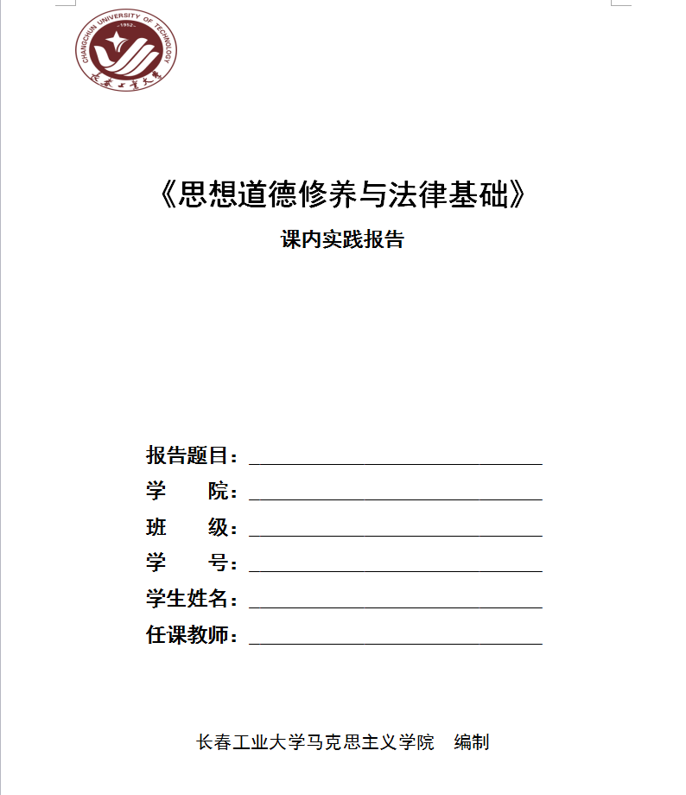

Slide 18
(二)团队项目提交材料：
1、《思想道德修养与法律基础》实践作业实施计划表（见附件一）
实践开始前完成，小组统一确定并填写，每小组一份与实践成果一并上交。
2、《思修实践阶段进程报告》（见附件二）
如实填写实践期间的阶段性进程，在实践期间至少填写两次，与实践报告一起上交。

Slide 19
3、《思想道德修养与法律基础》课实践调研报告（见附件三）
要求：
1、必须按照附件三格式完成。
2、每组同学上交一份纸质稿，字数3000字，
3、A4纸写作，可打印。
4、时间：第十五周交完。
5、交给课代表，课代表制作每组成员名单表（可打印文档）。
6、一起装订（不用胶钉）。
先封皮--附件一-附件二（两份）-附件三调研报告。

Slide 20
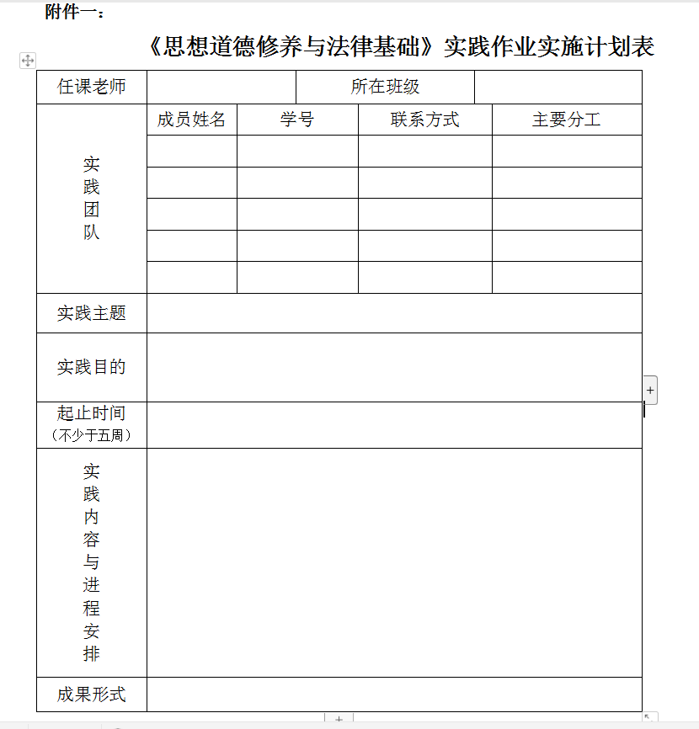

Slide 21
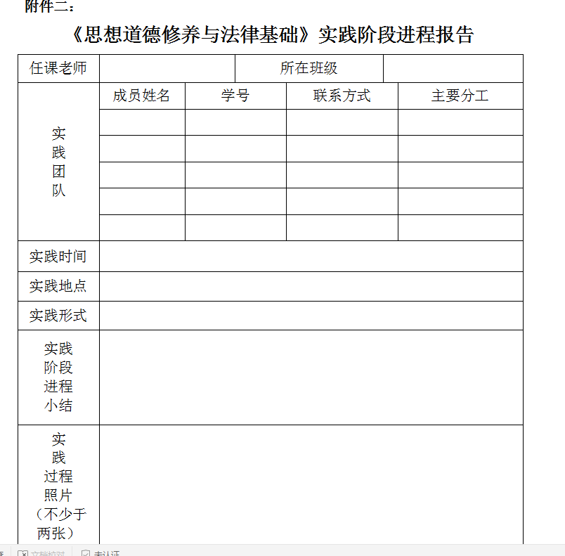

Slide 22
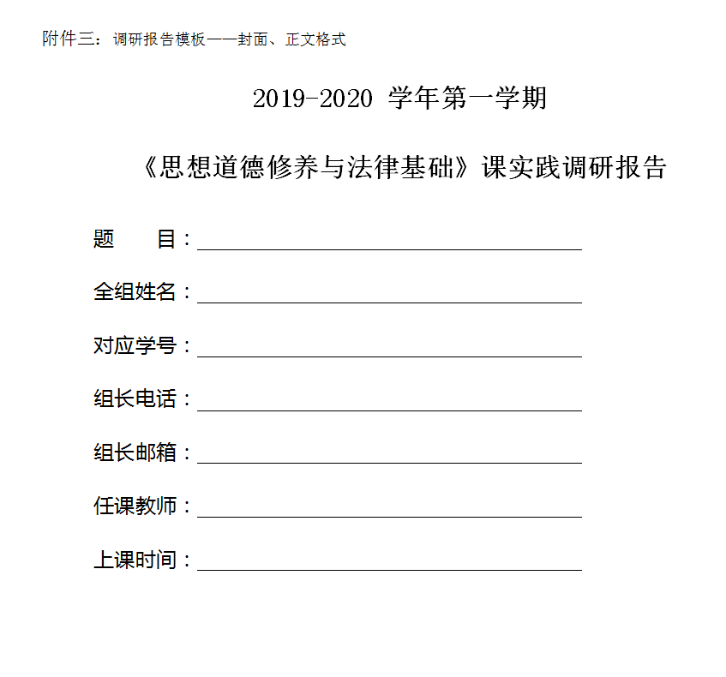

Slide 23
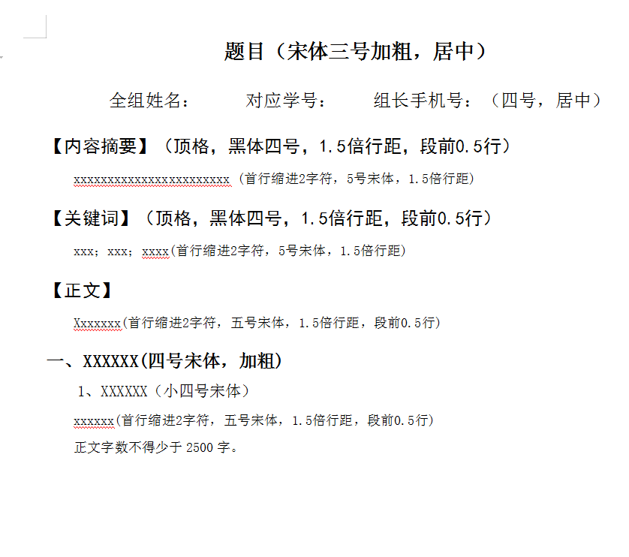
题目（宋体三号加粗，居中）
全组姓名： 对应学号： 组长手机号：（四号，居中）
【内容摘要】（顶格，黑体四号，1.5倍行距，段前0.5行）
xxxxxxxxxxxxxxxxxxxxxxx (首行缩进2字符，5号宋体，1.5倍行距)
【关键词】（顶格，黑体四号，1.5倍行距，段前0.5行）
xxx；xxx；xxxx(首行缩进2字符，5号宋体，1.5倍行距)
【正文】

Slide 24
四、实践教学实行指导教师负责制。
任课教师为该教学班级社会实践指导教师。教师和学生应该遵循实践教学的规范化要求，严格按照每一个阶段的程序规范完成教学活动。指导教师要参与实践教学的每一个环节，对实践出现中的各种问题进行具体指导，解答学生提出的问题，并进行理论联系实际的教学，保证每次活动收到应有的教学效果。按照教学内容审核、督促及检查，并充分发挥学生的主体作用，充分调动学生参加实践学习的主动性、积极性和创造性。实践教学活动结束时，及时评定成绩、撰写评语。

Slide 25
五、实践教学考核内容与方法
学生的实践成绩考核
实践教学8学时，0.5学分，实践环节考核内容包括学生学习参与的态度、心得体会材料、交流发言、社会调查报告等，实践成绩共计20分：团队项目为10分，个人项目为10分，占本课程总成绩的 20 %。教师如实填报学生成绩评定手册。

